Slide 1
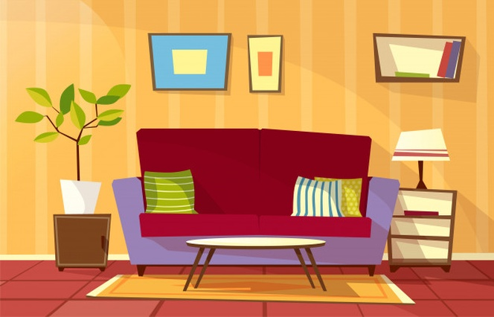
Educadora de Párvulos Verónica Rodríguez
Kinder y Pre Kinder
Escuela Pedro Antonio Tejos
OA 3
Lenguaje Verbal
La casa de las sílabas

Slide 2
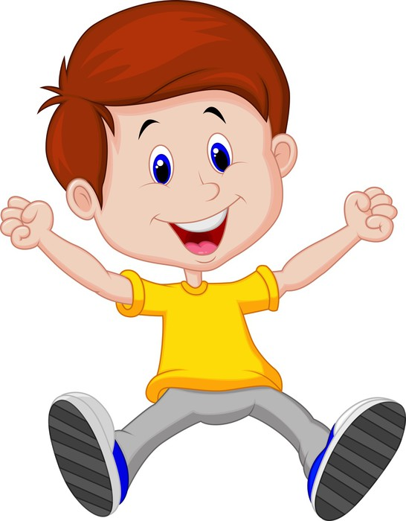
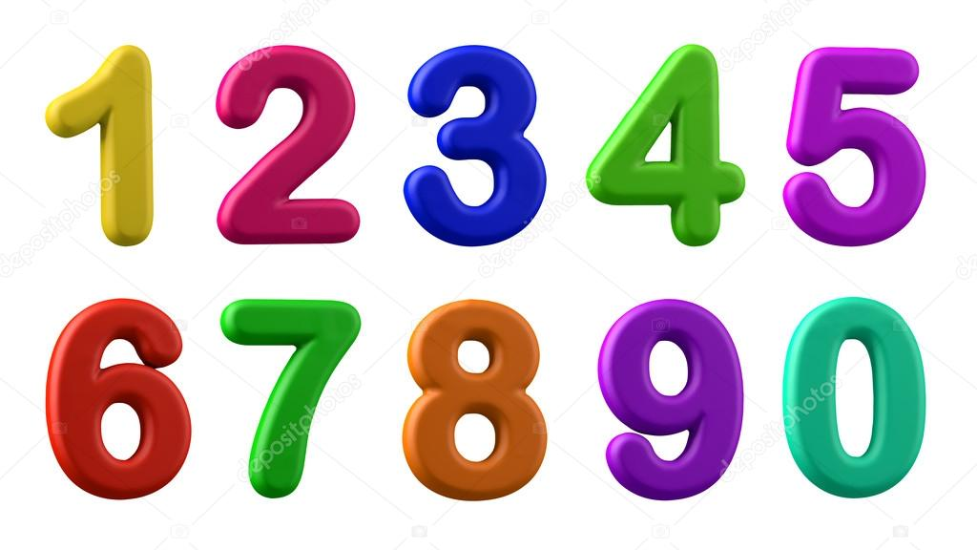
Actividad: Cuenta cuántas sílabas tiene cada objeto. Toca con tu dedo y nombra el número de sílabas. Recuerda percutir con tus palmas, cada golpe es una sílaba de la palabra.

Slide 3
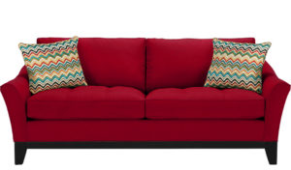
¿ Cuántas sílabas tiene.. ?
SILLÓN

Slide 4
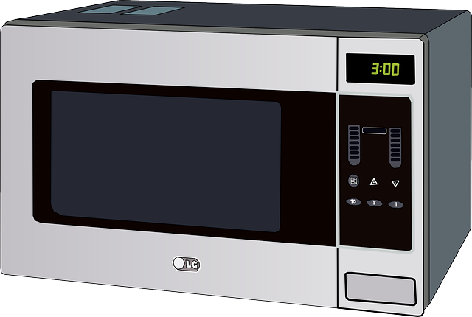
¿ Cuántas sílabas tiene.. ?
MICROONDAS

Slide 5
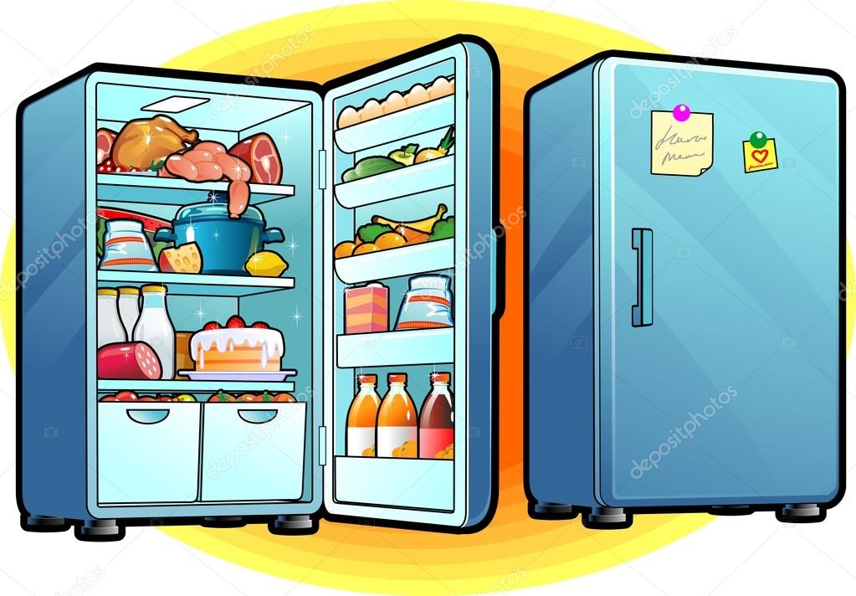
¿ Cuántas sílabas tiene.. ?
REFRIGERADOR

Slide 6
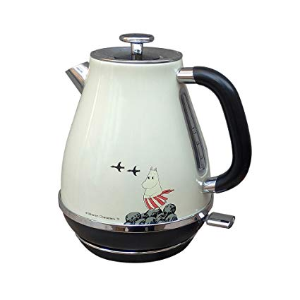
¿ Cuántas sílabas tiene.. ?
HERVIDOR

Slide 7
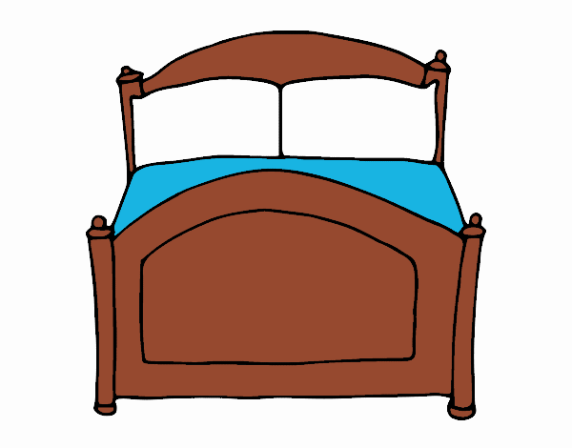
¿ Cuántas sílabas tiene.. ?
CAMA

Slide 8
¿ Cuántas sílabas tiene.. ?
CORTINA

Slide 9
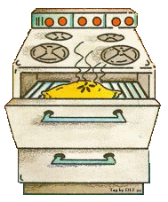
¿ Cuántas sílabas tiene.. ?
COCINA

Slide 10
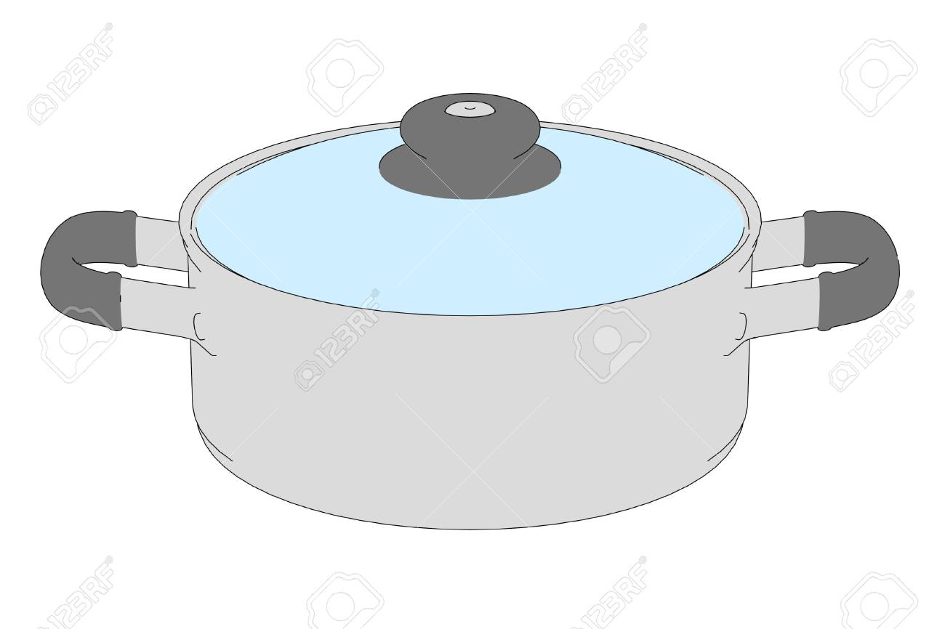
¿ Cuántas sílabas tiene.. ?
OLLA

Slide 11
¿ Cuántas sílabas tiene.. ?
PLANTA

Slide 12
¿ Cuántas sílabas tiene.. ?
COMPUTADOR

Slide 13
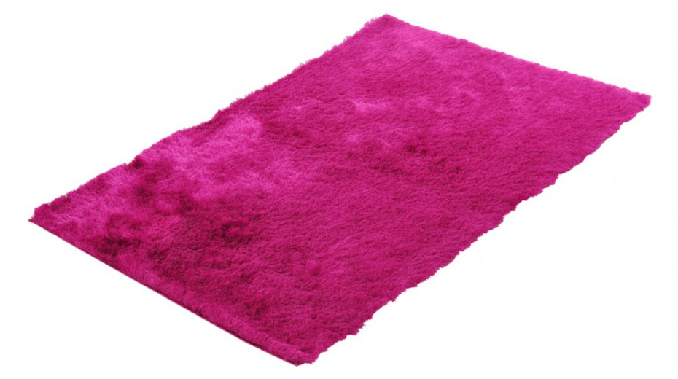
¿ Cuántas sílabas tiene.. ?
ALFOMBRA

